Slide 1
Урок «РЕФЛЕКСИИ»
ПО ФГОС
Михайлова Светлана Вячеславовна,
учитель начальных классов
1 категории
МБОУ СШ №45 г.Твери

Slide 2
УРОК РЕФЛЕКСИИ
ФГОС
Деятельностная цель: формирование у учащихся
способностей к рефлексии коррекционной деятельности
и реализации коррекционной нормы (фиксирование
собственных затруднений в деятельности, выявление их
причин, построение и реализация проекта выхода из
затруднения, преодоление затруднений в собственных учебных
действиях).
Содержательная цель: закрепление и
при необходимости коррекция изученного
способа деления многозначного числа на однозначное.

Slide 3
Самоопределение к коррекционной деятельности
Цели этапа:
создать мотивацию к коррекционной деятельности;
2) помочь детям определить тематические рамки урока.
ТЕМА урока
ТИП урока
ЦЕЛЬ урока

Slide 4
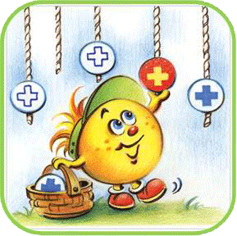
2. Актуализация знаний и пробное учебное действие
Цели этапа:
Актуализировать знания о делении многозначного числа в столбик.
2. Организовать фиксацию способов действий в речи и в знаках (эталонах).
3. Организовать обобщение актуализированных способов действий.
4.Организовать выполнение с.р.№1 (пробного действия)

Slide 5
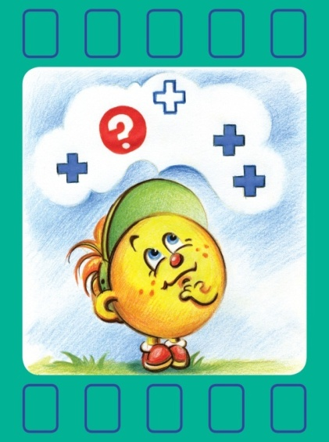
3.Локализации индивидуальных затруднений
Цели этапа:
Алгоритм
Организовать уточнение алгоритма исправления ошибок.
2. Организовать самопроверку учащимися своих работ по образцу и фиксацию полученных результатов.
3.Организовать процесс осознание места и причины собственных затруднений в выполнении изученных способов действий.

Slide 6
4. Постановка цели коррекционной деятельности и построение проекта выхода из затруднений
Цели этапа:
1) организовать уточнение индивидуальных целей предстоящих действий;
2) организовать согласование плана достижения поставленной цели.
ЦЕЛЬ

Slide 7
5. Реализация построенного проекта
Цели этапа:
Для учащихся, допустивших ошибки в с/р №1:
организовать коррекцию ошибок.
Для учащихся, правильно выполнивших с/р №1:
организовать выполнение заданий творческого характера.

Slide 8
6. Обобщение затруднений во внешней речи
Цель этапа:
организовать проговаривание
формулировок способов действий,
которые вызвали затруднение.

Slide 9
7. Самостоятельная работа с самопроверкой по образцу
Цели этапа:
1.Организовать выполнение с.р.№2.
2. Организовать самопроверку своих работ по образцу для самопроверки.
Самооценка
3.Организовать фиксацию полученных результатов.

Slide 10
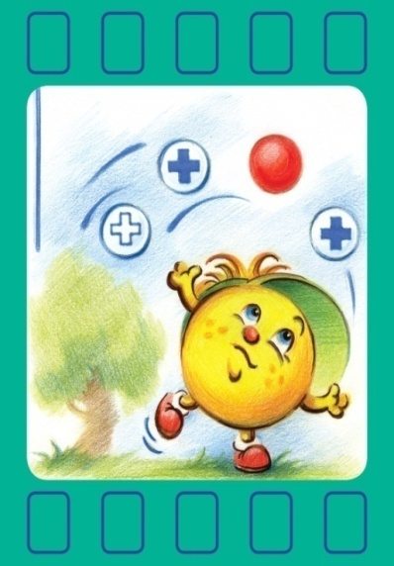
8. Включение в систему знаний и повторение
Цели этапа:
1. Организовать применение способов действий, вызвавших затруднения.
2. Организовать повторение и закрепление изученного материала.

Slide 11
9. Рефлексия учебной деятельности на уроке
Цели этапа:
1. Зафиксировать степень соответствия поставленной цели и результатов деятельности.
2. Организовать самооценку деятельность на уроке.
3. Помочь детям наметить цели дальнейшей деятельности.

Slide 12
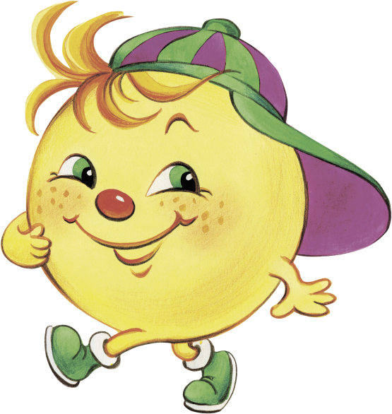
ФГОС
СПАСИБО ЗА ВНИМАНИЕ

